Slide 1
게임의 정의

Slide 2
제한된 자원으로
목표에 도전하고
성공 또는 실패 하는 과정
그 과정이 속에서 느끼는 감정변화
목표를 달성했을 때 즐거움
더 큰 목표에 도전할 수 있도록
사용자를 만족시켜주는 서비스

Slide 3


Slide 4


Slide 5


Slide 6
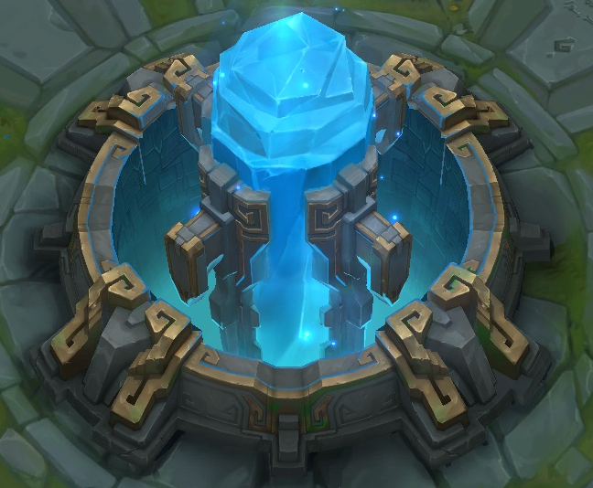

Slide 7
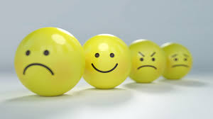

Slide 8
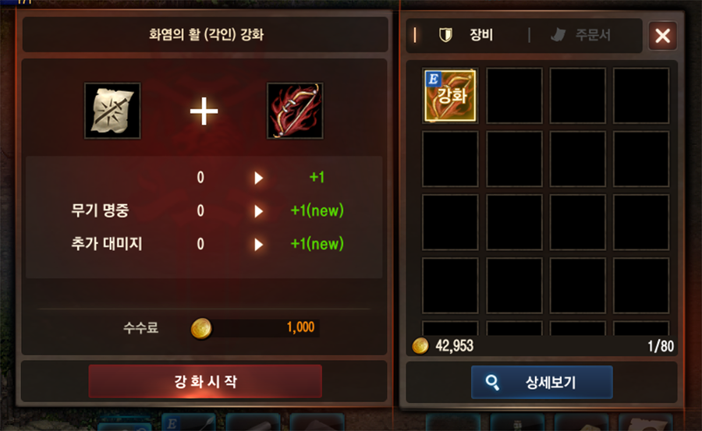

Slide 9


Slide 10


Slide 11
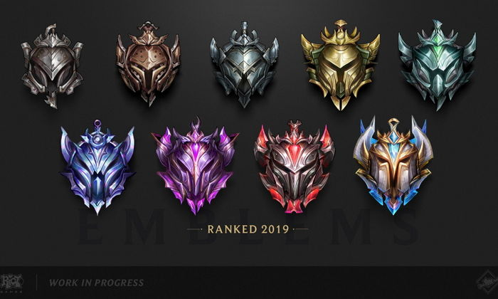

Slide 12


Slide 13
게임 기획자란?
도전 대상 & 과정을 설계
재미있는지 없는 지를 확인하고 수정 & 협력
사용자에게 새로운 경험과 만족을 주는 직업

Slide 14
게임 프로그래머란?
설계된 도전 대상 & 과정을 구현
예상되는 문제점을 수정 보완
기획자가 설계한 세계에 완성도를 높여
사용자에게 새로운 경험과 만족을 주는 직업

